Slide 1



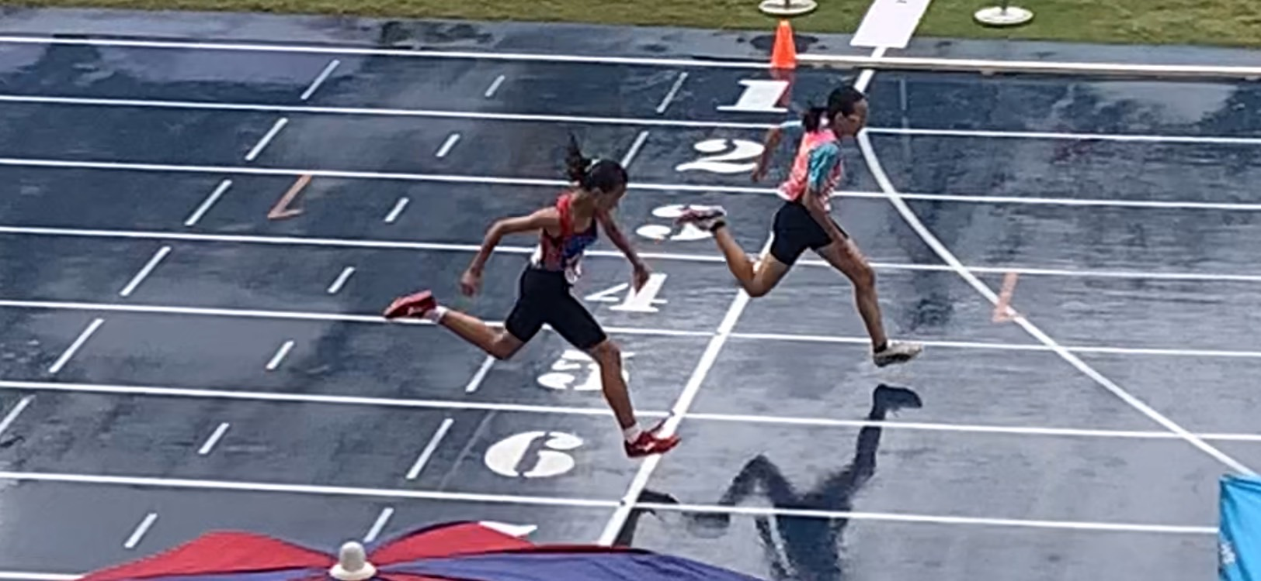
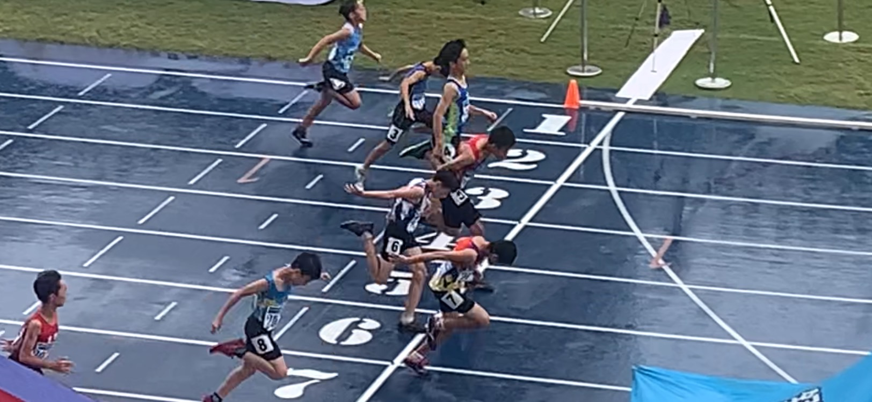
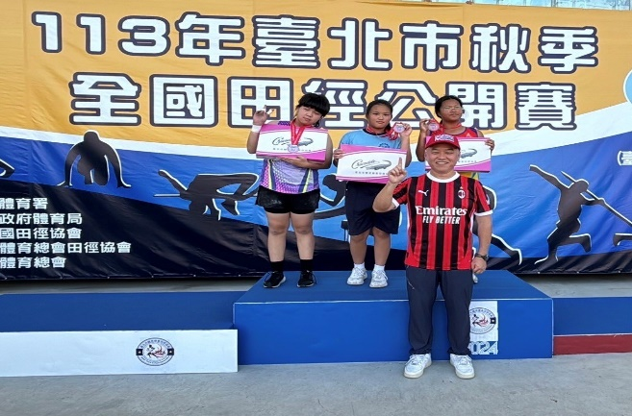
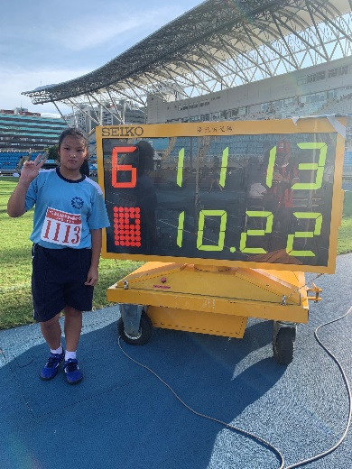
賀本校田徑隊參加臺北市113年 秋季盃全國田徑賽創佳績！
榮獲個人競賽:
北市國小女子組:
6年信班 馮熙妍 鉛球 第一名
6年信班 馮熙妍 壘球擲遠 第三名
6年忠班 童品蜜 壘球擲遠 第五名
6年義班 鄭絜心 60公尺 第四名
6年愛班 劉如真 跳遠 第五名
北市國小男子組:
6年仁班 張恩齊 6年愛班 張靖承 跳高 第五名
6年信班 葉品辰 鉛球 第六名
6年信班 葉品辰 鉛球 第七名
6年愛班 黃耀立 60公尺 第七名
感 謝 指 導 教 練 : 邱建興 廖學仕老師

